Slide 1
Padrões de projetos
Grupo: Bruno Félix
Jaasiel Tavares
Maikon Silva
Tiago José
Victor Luiz

Slide 2
Sumário
Builder
Problema;
Motivação;
Exemplo;
Vantagens;
Desvantagens;
Facade
Problema;
Motivação;
Vantagens;
Desvantagens;
Observer
Problema;
Motivação;
Exemplo;
Vantagens;
Desvantagens;

Slide 3
Builder

Slide 4
Introdução Builder
Padrão de projeto de software criacional.
Permite a separação da construção de um objeto complexo da sua representação, de forma que o mesmo processo de construção possa criar diferentes representações, ou seja, permite separar os passos de construção de um objeto em pequenos métodos.

Slide 5
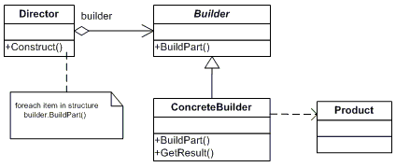
Estrutura Builder
Builder — Especifica uma interface para criação das partes do produto. Pode ser implementado como interface ou como classe-abstrata.
Concrete builder — Implementa uma forma de construir o produto, parte por parte, seguindo a abstração Builder. ConcreteBuilder guarda a representação do objeto-produto e fornece um método para recuperá-lo, após sua construção

Slide 6
Estrutura Builder
Director — Utiliza a interface de Builder para construir um determinado objeto. Em outras palavras, criamos um Director e dizemos a ele qual Builder concreto iremos utilizar para construir o produto.
Product — é o objeto-produto da construção “orquestrada” pelo Builder.

Slide 7
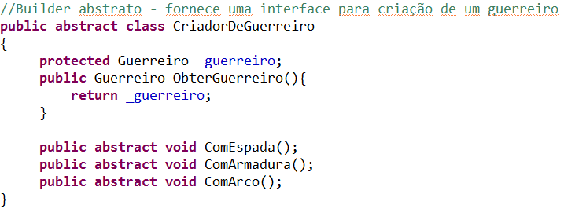
Exemplo Builder
Vamos começar definindo a interface para criação do produto. Chamamos este builder abstrato de CriadorDeGuerreiro e o produto será, obviamente, um Guerreiro, que será criado com espada, armadura e arco.

Slide 8
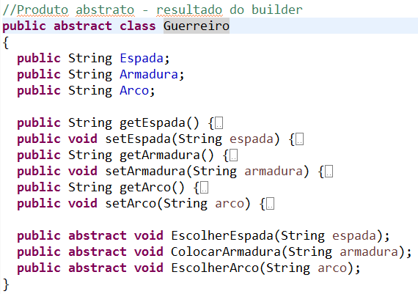
Exemplo Builder

Slide 9
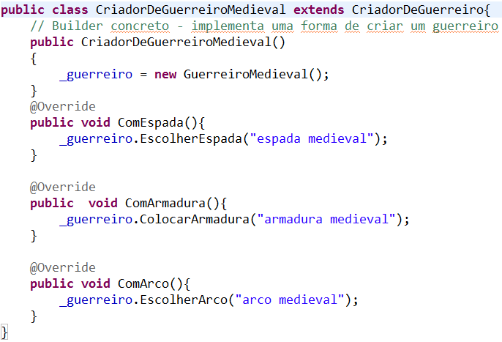
Exemplo Builder

Slide 10
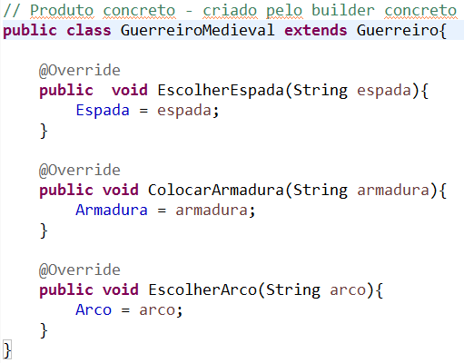
Exemplo Builder

Slide 11
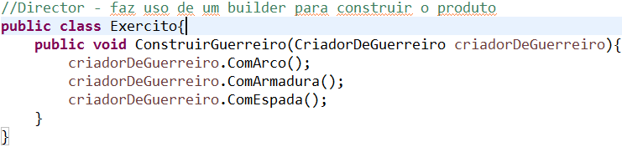
Exemplo Builder

Slide 12
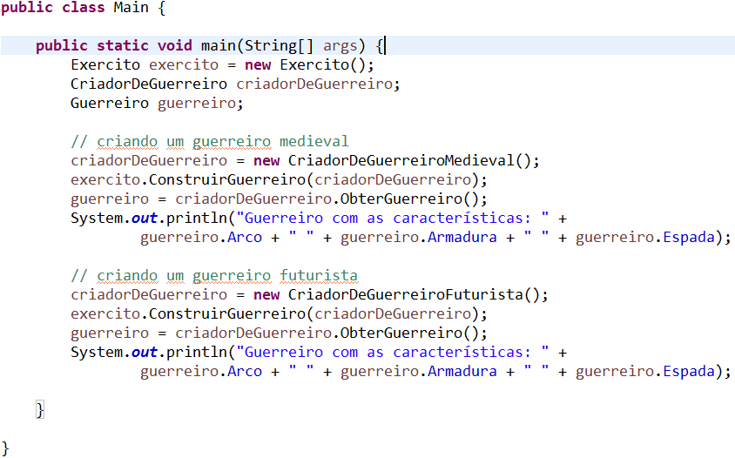

Slide 13
Vantagens Builder
Permite variar a representação interna de um produto. O objeto Builder fornece ao diretor uma interface abstrata para a construção do produto. A interface permite ao construtor ocultar a representação e a estrutura interna do produto. Ela também oculta como o produto é montado. Já que o produto é construído através de uma interface abstrata, tudo o que você tem que fazer para mudar sua representação interna é definir um novo tipo de contrutor.
Isola o código para construção e representação: O padrão Builder melhora a modularidade pelo encapsulamento da forma como um objeto complexo é construído e representado.

Slide 14
Vantagens Builder
Os clientes nada necessitam saber sobre as classes que definem a estrutura interna do produto, tais classes não aparecem na interface do Builder.
Cada ConcreteBuilder contém todo o código para criar e montar um tipo de produto específico. O código é escrito somente uma vez, então, diferentes Directors podem reutilizá-lo para construir variantes de Product com o mesmo conjunto de partes.

Slide 15
Vantagens Builder
Oferece um controle mais fino sobre o processo de construção: Ao contrário de padrões de criação que constroem produtos de uma só vez, o Builder constrói o produto passo a passo sobre o controle do diretor. Somente quando o produto está terminado o diretor o recupera do construtor. Daí a interface de Builder refletir o processo de construção do produto mais explicitamente do que outros padrões de criação. Isso dá um controle mais fino sobre o processo de construção e, consequentemente, da estrutura interna do produto resultante.

Slide 16
Desvantagens Builder
Requer criar uma classe que implemente o builder específico para cada instância diferente do produto.

Slide 17
Facade

Slide 18
Introdução Facade
Padrão de projeto de design de software.
Tem como propósito promover uma interface unificada para um conjunto de interfaces de um subsistema. Dessa forma, é definida uma interface de alto nível que torna um subsistema mais fácil de ser utilizado/acessado.

Slide 19
Introdução Facade
Seu objetivo é implementar uma forma de interagir com um sistema que seja mais fácil que o antigo, com a intenção de usar um subconjunto do sistema em questão. Ou seja, busca simplificar o uso de um sistema existente a partir de uma interface.
Similiaridade com os padrões Decorator e Adapter.
Importante ressaltar que o padrão Facade não “encapsula” as interfaces do sistema, apenas fornece uma interface simplificada para acessar as suas funcionalidades.

Slide 20
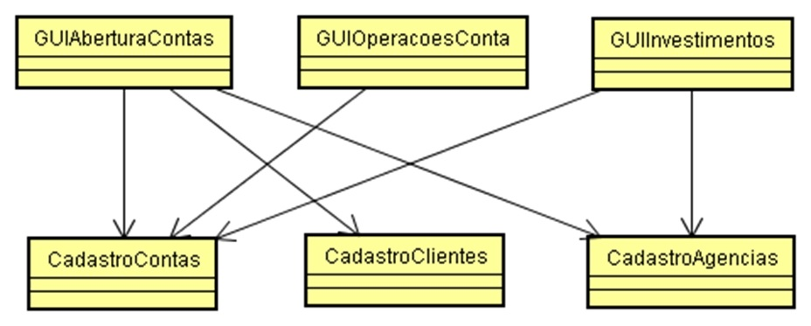
Estrutura Antes

Slide 21
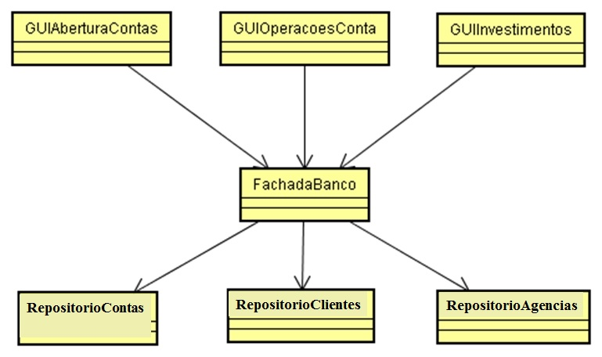
Estrutura Atual

Slide 22
Vantagens Facade
Torna o sistema mais fácil de se usar, protegendo os clientes dos componentes do sistema, reduzindo o número de objetos que terão que lidar.
Promove fraco/pouco acoplamento entre os subsistemas e seus clientes.
Não evita que as aplicações possam acessar as subclasses diretamente, pode-se escolher entre a facilidade de uso ou a generalidade.

Slide 23
Desvantagens Facade
O problema com essa centralização da complexidade é que a classe fachada pode crescer descontroladamente para abrigar uma conjunto grande de possibilidades. Nestes casos pode ser mais viável procurar outros padrões, como Abstract Factory para dividir as responsabilidades entre subclasses.

Slide 24
Observer

Slide 25
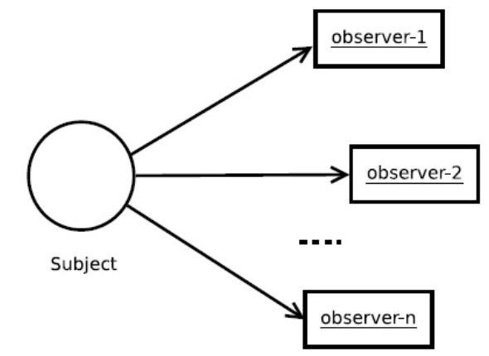
Introdução Observer
Definie uma dependência um para muitos entre objetos, de maneira que quando um objeto muda de estado todos os seus dependentes são notificados e atualizados automaticamente.
Os objetos que estão escutando são conhecidos como Observers e o objeto que é escutado (ou observado) é conhecido como Subject.
Padrão Comportamental.
Camada Model da arquitetura MVC;

Slide 26
Estrutura Observer
Identificar os objetos que serão notificados (Observers).
Todos devem implementar a mesma interface.

Slide 27
Exemplo Observer
Uma construção onde existem vários operários;
Uma sirene toca informando uma mudança de testado;
O alarme da sirene é uma mensagem enviada aos observadores (funcionários), que pode ser um intervalo, término do expediente, etc.

Slide 28
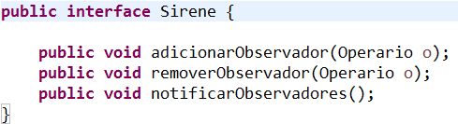

Exemplo Observer
Interface Sirene:
Interface Operario:

Slide 29
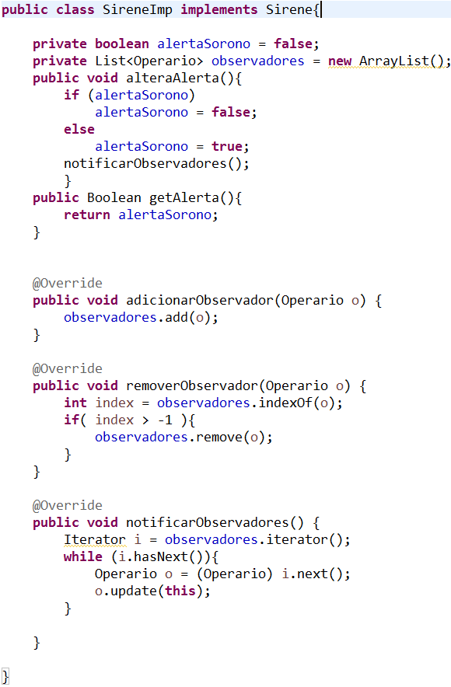

Slide 30
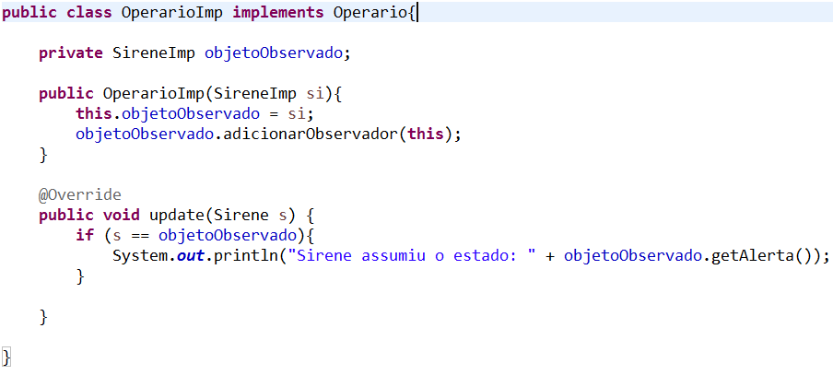

Slide 31
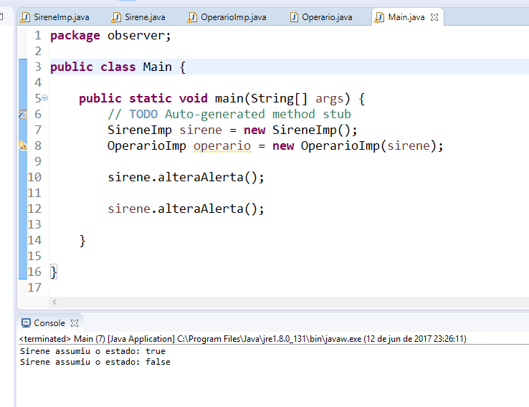

Slide 32
Cuidados Observer
Ao realizar uma mudança é necessário ter cuidado, pois não se sabe exatamente os efeitos desta mudança nos seus observers ou o custo das atualizações nos observers. Caso as mudanças sejam muito complexas ou muito custosas pode ser interessante implementar uma estrutura intermediária para gerenciar os subjects e observers e suas mudanças.

Slide 33
Cuidados Observer
Outro motivo para se utilizar uma estrutura intermediária entre subject e observer é quando existem muitos subjects e muitos observers interligados. Uma estrutura para mapear subjects e observers pode ser mais eficiente que uma lista de observers em cada subject.
Essa estrutura intermediária muitas vezes pode ser uma instância do padrão Mediator. Também é interessante que esta classe intermediária seja uma instância do padrão Singleton, pois é interessante que apenas um objeto centralize o controle de subjects e observers.

Slide 34
Vantagens Observer
Como com todos os outros padrões de projeto, o Observer aplica uma linguagem universal ao projeto, permitindo a fácil leitura e compreensão por parte de outros programadores também participantes do desenvolvimento;
O código trabalha com notificação via composição ao invés de implementação, o que permite a evolução mais eficiente do projeto, além do número de instâncias observadoras poder ser atualizado de forma dinâmica.

Slide 35
Desvantagens Observer
Se a implementação for encadeada, por exemplo: um Observer é também um Subject (algo possível). Se esse tipo de encadeamento acontecer de forma descontrolada o vazamento de memória será um provável problema. Mais precisamente, OutOfMemoryException;
Outra problemática é quando seu código tem somente um observador e um sujeito, em qualquer circunstância. Implementar o Observer nesse cenário é tornar o código inflado com a aplicação desnecessária de um padrão.

Slide 36
Desvantagens Observer
Atualizações inesperadas. Como um observador não tem conhecimento da presença dos outros, elas podem ser cegos para o custo global de mudança do subject. Uma operação inócula no subject pode causar uma cascata de atualizações nos observadores e seus objetos dependentes. Além do mais, critérios de dependência que não estão bem-definidas ou mantidos normalmente conduzem a atualizações espúrias que podem ser difíceis de detectar.
O protocolo simples de atualização não fornece detalhes sobre o que mudou no subject. Sem protocolos adicionais para ajudar os observadores a descobrir o que mudou, eles podem ser forçados a trabalhar duro para deduzir as mudanças.

Slide 37



Dúvidas?

Slide 38
Bibliografia
Builder:
Wikipédia: https://pt.wikipedia.org/wiki/Builder;
Marcos Brizeno: https://brizeno.wordpress.com/category/padroes-de-projeto/builder/;
Projeto A.P.R.I UFV: http://www.dpi.ufv.br/projetos/apri/?page_id=695.
Facade:
Marcos Brizeno: https://brizeno.wordpress.com/category/padroes-de-projeto/facade/;
DevMedia: http://www.devmedia.com.br/padrao-de-projeto-facade-em-java/26476.
Observer:
Marcos Brizeno: https://brizeno.wordpress.com/category/padroes-de-projeto/observer/;
Blog Thiengo: http://www.thiengo.com.br/padrao-de-projeto-observer#title-5;
Projeto A.P.R.I UFV: http://www.dpi.ufv.br/projetos/apri/?page_id=755;
Puc Minas: https://pt.slideshare.net/luizauira/padro-de-projeto-observer;
Instituto Federal Fluminense: https://www.slideshare.net/jucindra/padres-de-projeto-observer.

